Slide 1
IDEA名称：一种基于可用计算资源实现数据仓库任务调度的方法 IDEA提交人：王光明、周红兵 IDEA提交时间：2013-11-30
一种基于可用计算资源实现数据仓库任务调度的方法

Slide 2
IDEA 撰写——Keyword
数据仓库
任务调度

Slide 3
IDEA 撰写— 背景介绍
部署在数据仓库不同节点上的的任务非常多，这些任务用于支持数据ETL、ODS入库、数据仓库模型变换、数据立方生成、应用报表生成、数据开放等。任务之间关系千丝万缕，如何高效的调度和管理这些任务是非常重要的工作，也是提高数据仓库性能和资源利用率的关键。
数据仓库任务调度就是按照一定的策略将任务按照其依赖关系先后调度执行的过程。一个任务只有在其所有前导结束后才能执行（一个任务的输入是另一个任务的输出）。任务流程图是一个有向无环图。任务流图具有动态性，随着任务数量的改变任务流图中的节点数及依赖关系在动态的变化。每个任务的执行时间与需要的资源也在动态改变。
数据仓库任务执行过程中，经常因各种原因需要重做。而因为数据彼此依赖的关系，任务重做后，依赖其结果的后继任务往往也需要重做。方便的支持任务重做或后继任务重做是数据仓库调度系统中的重要功能

Slide 4
IDEA 撰写——现有技术及其缺陷
1、 现有技术方案及其缺陷
无法获得数据仓库中实际可用的计算资源情况，因而难以根据数据仓库实际可用的计算资源合理的调度任务。例如，当可用计算资源充足时，尽可能调度对资源量需求较大的就绪任务执行；当计算资源不足时，不提交对资源需求较大的任务等。
无法获得每个任务实际消耗的计算资源，从而难以满足下面两个要求：
如何合理的优化关键路径上的任务？关键路径任务优化的主要依据之一是获得该关键路径上各个任务需要消耗的计算资源等。
如何实现任务执行进度的可视化？由于数据仓库中的绝大部分任务是周期性执行的，而且每个周期消耗的计算资源基本差不多，因此可以利用消耗的资源信息预估当前正在执行任务的进度。
。

Slide 5
IDEA 撰写——IDEA技术方案
3、 技术方案：
通过资源监控系统监控数据仓库可用计算资源，并将可用计算资源信息上报给调度系统，支持在调度系统内部维护数据仓库可用计算资源信息。
通过资源监控系统监控每个任务消耗的计算资源，并将每个任务消耗的资源信息上报给调度系统，在调度系统上实现每个任务消耗资源的可视化
调度系统依据仓库可用计算资源、每个任务预计消耗的资源、以及其它调度规则完成任务调度，通过资源适配的调度原则实现计算资源的最优化调度，提升数据仓库的处理性能。
通过每个任务消耗资源的可视化，为优化任务调度提供直观依据，同时在调图图上实现任务执行进度的可视化

Slide 6
IDEA 撰写——总体架构
任务部署系统
任务部署
任务配置
任务加载
任务依赖关系配置
任务调度信息配置
任务调度情况监控
任务资源消耗情况查看
任务调度系统
数据仓库集群
任务调度
调度执行模块
整体资源监控代理
任务资源监控代理
计算资源管理模块
调度图可视化模块
数据应用开发人员
系统可用全部资源检测
每个任务消耗的资源检测
仓库可用全部资源信息上报
每个任务消耗的资源信息上报
资源监控系统

Slide 7
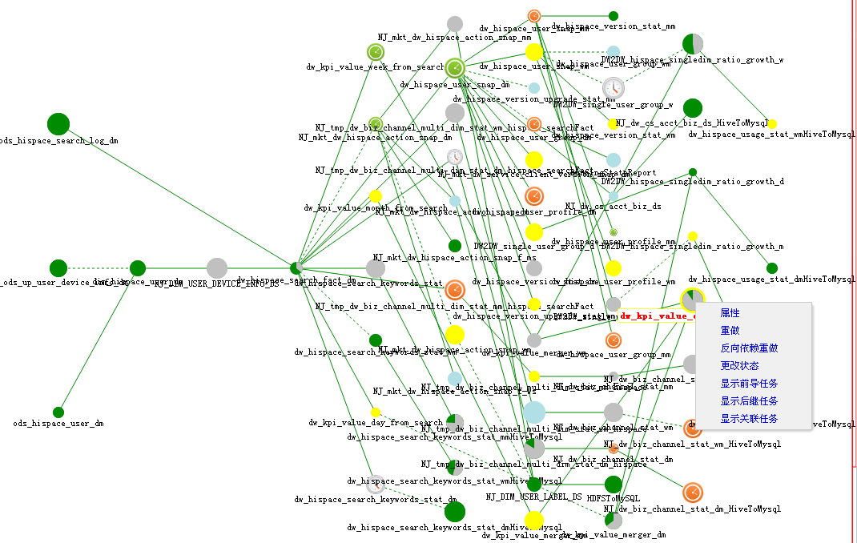
IDEA 撰写——IDEA技术方案 – UI示例

Slide 8
本发明的技术保护点
技术点一 ：将资源监控系统集成到调度系统，支持基于系统可用计算资源的调度方案
技术点二： 通过任务消耗资源的可视化，为任务调度优化提供直观依据。
技术点三：通过任务消耗资源的可视化，支持任务执行进度的可视化。

Slide 9
THE END

